Slide 1

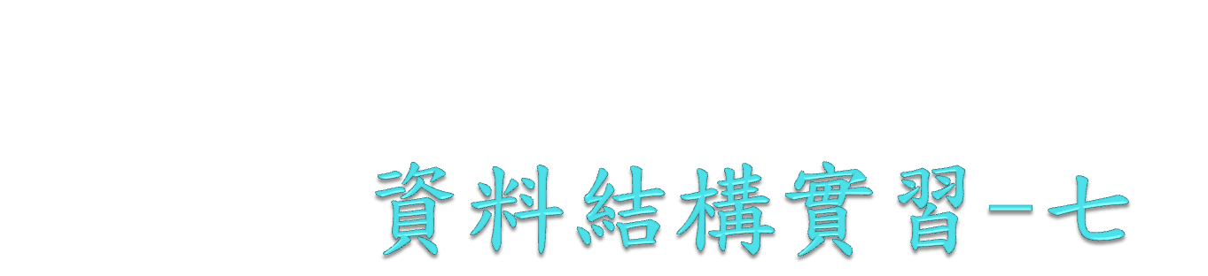
搜尋迷宮路徑

Slide 2

搜尋迷宮路徑
給定一個迷宮，並定義入口及出口。
輸出從入口到出口的路徑。

Slide 3
迷宮的表示方法
一個二維陣列的迷宮
  maze[row][col]:表示迷宮中第row列第col行的位置
  0:可通行路徑
  1:障礙
移動方向
  北(N)、東北(NE)、東(E) 、東南(SE) 、南(S) 、
  西南(SW)、西(W)、西北(NW)

Slide 4
迷宮的儲存方法
#define MAX_STACK_SIZE 100
typedef struct
{
short int row;
short int col ;
short int dir ;
}element;
element stack[MAX_STACK_SIZE];

Slide 5
搜尋迷宮路徑 – 演算法
maze[1][1]: entrance
1 1 1 1 1 1 1
1 0 1 1 1 1 1
1 1 0 0 0 1 1
1 1 1 0 1 1 1
1 0 0 1 0 1 1
1 1 1 1 1 0 1
1 1 1 1 1 1 1
Initially set mark[1][1]=1
Name | Dir | Move[dir].vert | Move[dir].horiz
N | 0 | -1 | 0
NE | 1 | -1 | 1
E | 2 | 0 | 1
SE | 3 | 1 | 1
S | 4 | 1 | 0
SW | 5 | 1 | -1
W | 6 | 0 | -1
NW | 7 | -1 | -1
R 4 C 4 D 3
R 3 C 3 D 3
R 4 C 2 D 5
R 3 C 2 D 2
R 2 C 2 D 2
maze[5][5]: exit
R 1 C 1 D 3
R 1 C 1 D 1

Slide 6
搜尋迷宮路徑—Pseudo Code
請參考課程投影片Ch3：A Mazing Problem
請注意課程投影片 / 課本例子為僅尋找一條路徑，而本次練習則要求找出所有路徑。

Slide 7
搜尋迷宮路徑--練習
輸入：maze.txt 是一個迷宮。
  第一行有六個數字，並以tab(\t)隔開，分別為：
    迷宮的行數與列數
    開始位置的座標
    結束位置的座標
    Ex: 9 18 1 1 7 16
    迷宮的大小為9*18，座標(1,1)為起點，(7,16)為終點
  第二行以後即為迷宮
    0:可通行路徑
    1:障礙

Slide 8
搜尋迷宮路徑--練習
請完成一個程式找出迷宮中”所有”能夠到達終點的路徑，並將路徑透過銀幕印出。
  標出每一個走過的座標與方向，如下面的例子：
  ( 1,1,3 ) ( 2,2,1 ) ( 1,3,2 ) ( 1,4,2 ) ( 1,5,2 )
  ( 1,6,3 ) ( 2,7,1 ) ( 1,8,2 ) ( 1,9,2 ) ( 1,10,2 )
  ( 1,11,2 ) ( 1,12,2 ) ( 1,13,2 ) ( 1,14,2 ) ( 1,15,3 )
  ( 2,16,4 ) ( 3,16,4 ) ( 4,16,4 ) ( 5,16,5 ) ( 6,15,3 )
  ( 7,16,0 )

